Slide 1
مشخصات سند
مشخصات مدرس
مشخصات بسته آموزشی
حیطه درس: بهداشت حرفه ای
تاریخ آخرین بازنگری: 10 اردیبهشت 1399
نوبت تهیه: 1
نام فایل: BH-ashenaee mokhtasar-ba- bimarihae shoghli-edit1
مهندس احمدرضا رهسپار
کارشناس ارشد مهندسی بهداشت محیط
مربی مرکز آموزش بهورزی شهرستان داراب
دانشگاه علوم پزشکی و خدمات بهداشتی درمانی شیراز

Slide 2
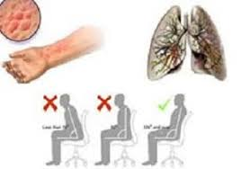
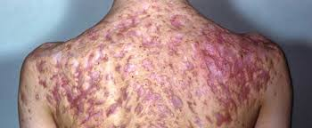
آشنایی مختصر با بیماریهای شغلی با تاکید بر بسته های خدمات سلامت
بهداشت حرفه ای

Slide 3
اهداف آموزشی
انتظار می‌رود فراگیر پس از مطالعه این درس بتواند
تعاریف بیماریهای شغلی و بیماریهای مرتبط با شغل و اختلاف این دو را بیان نمایند.
ویژگی‌های بيماري‌هاي شغلي را بیان نمایند.
روشهای پیشگیری از بیماری های شغلی را بیان نمایند.
انواع بیماریهای شغلی ناشی از عوامل زیان آور مختلف را بیان نمایند.
بیماریهای شغلی دستگاه تنفسی، اختلالات اسکلتی عضلانی، بیماریهای پوستی و بیماریهای دستگاه عصبی ناشی از کار را توضیح دهند.

Slide 4
فهرست عناوین
مقدمه
تعاریف
ویژگی‌های بيماري‌هاي شغلي
پیشگیری از بیماری های شغلی
انواع بیماریهای شغلی(از لحاظ مواجهه با عامل زیان آور)
بیماریهای شغلی دستگاه تنفسی
اختلالات اسکلتی عضلانی ناشی از کار
بیماری ها و عوارض پوستی ناشی از کار
بیماریهای شغلی دستگاه عصبی و روانی

Slide 5
مقدمه
بر اساس آمارهای ارائه شده از سازمان بهداشت جهانی
کارگران بیش از دیگر افراد جامعه در معرض حوادث، خطرات و بیماریهای ناشی از کار قرار دارند در نتیجه .....
بیماریهای شغلی دارای ویژگیهای خاص خود است
به مرور زمان ایجاد می شود
درمان پذیر نبودن در اکثر موارد
قابل شناسایی و پیشگیری
بهترین کار از بین بردن عامل ایجاد کننده بیماری

Slide 6
تعاریف
بیماریهای شغلی
بیماریهای مرتبط با شغل
بیماریهای مرتبط با کار | بیماریهای ناشی از کار
بیشتر در افراد جامعه دیده می شود | اصولا در میان جمعیت کاری ایجاد میشود
مواجهه در محیط کار ممکن است یک عامل بیماری باشد | مواجهه با عامل ایجاد کننده در محیط کار ضروری است
ممکن است مشمول غرامت باشد | مشمول غرامت می باشد
ممکن است امکان پیشگیری وجود داشته باشد | امکان پیشگیری وجود دارد

Slide 7
ویژگی‌های بیماری‌های شغلی
تظاهرات بالینی و آسیب شناختی اغلب بیماری های شغلی با تظاهرات بیماری های غیر شغلی یکسان است
بیماری شغلی ممکن است پس از قطع تماس و مواجهه نیز بروز نماید
تظاهرات بالینی بیماری شغلی بستگی به دوز و مدت زمان مواجهه دارند
عوامل شغلی می توانند همراه با عوامل غیرشغلی در ایجاد بیماری نقش داشته باشند

Slide 8
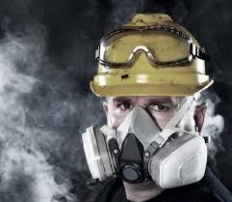
پیشگیری از بیماری های شغلی
پیشگیری نوع اول :
پیشگیری نوع دوم:
پیشگیری نوع سوم :

Slide 9
انواع بیماریهای شغلی (از لحاظ مواجهه با عامل زیان آور)
ناشی از عوامل زیان آور فیزیکی
ناشی از عوامل زیان آور شیمیایی
ناشی از عوامل زیان آور بیولوژیک
ناشی از عوامل زیان آور ارگونومیکی
ناشی از عوامل زیان آور روانی

Slide 10
جدول عوامل زیان آور و خطرات موجود در محیط کار

Slide 11
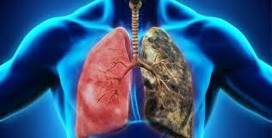
بیماریهای شغلی دستگاه تنفسی
فیبروز مزمن (پنوموکونیوز)
التهاب حاد یا مزمن ریه
آسم
سرطان

Slide 12
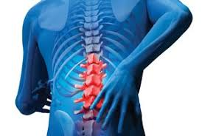
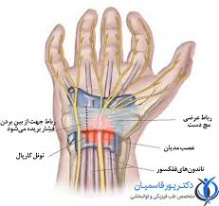
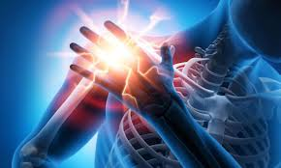
اختلالات اسکلتی عضلانی ناشی از کار
درد کمر
درد گردن
سندروم تونل کارپ
درد شانه

Slide 13
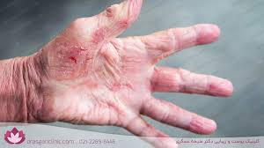
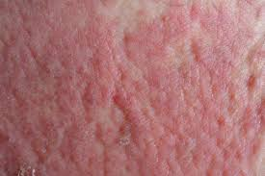
بیماری ها و عوارض پوستی ناشی از کار
علل و عوامل مستعد کننده بیماری های پوستی
علل به وجود آورنده
شایعترین بیماری پوستی شغلی درماتیت تماسی است که به دو نوع زیر تقسیم می شود:
درماتیت تحریکی
درماتیت آلرژیك

Slide 14
بیماریهای شغلی دستگاه عصبی و روانی
حدود 20 درصد کارگران از مشکلات روحی - روانی رنج می برند
حدود 30 غیبت ها ناشی از وضعیت نامناسب روانی
معروف به بیماری نامرئی
استرس مهمترین عارضه
علائم فیزیکی فشار عصبی ناشی از کار

Slide 15
خلاصه و نتیجه گیری
با توجه به مطالب ارائه شده در این فصل چنین بر می‌آید که در محیط‌های کاری به دلایل مختلف بیماری‌های شغلی متنوعی در کمین شاغلین می‌باشد که بی‌توجهی به آنها صدمات جبران ناپذیری به دنبال دارد. بهورز به عنوان مسئول سلامت یک روستا بایستی با این بیماری‌ها آشنایی داشته و با کمک مهارت‌هایی که در بخش شناسایی عوامل زیان ‌ آور به دست می‌آورد بتواند از بروز بیماری‌های شغلی تا حد ممکن در شاغلین روستا جلوگیری بعمل آورد.

Slide 16
پرسش تمرین
بیماریهای شغلی و بیماریهای مرتبط با شغل را تعریف نموده و اختلاف این دو را بیان نمائید؟
ویژگی‌های بيماري‌هاي شغلي را بیان نمائید؟
روشهای پیشگیری از بیماری های شغلی را توضیح دهید؟
انواع بیماریهای شغلی ناشی از عوامل زیان آور مختلف را بیان نمائید؟
بیماریهای شغلی دستگاه تنفسی، اختلالات اسکلتی عضلانی، بیماریهای پوستی و بیماریهای دستگاه عصبی ناشی از کار را توضیح دهید؟

Slide 17
فهرست منابع:
مرکز سلامت محیط و کار معاونت بهداشت، بسته آموزشي بهداشت حرفه اي و طب كار بر اساس بسته خدمت (شماره دو)، وزارت بهداشت درمان و آموزش پزشکی، 1394
همت‌جو،ی. بیماریهای شغلی، دانشگاه علوم پزشکی و خدمات بهداشتی درمانی تبریز 1395

Slide 18
لطفاً نظرات و پیشنهادات خود پیرامون این بسته آموزشی را به آدرس زیر ارسال کنید
دانشگاه علوم پزشکی و خدمات بهداشتی درمانی شیراز
امور بهورزی معاونت بهداشت
پست الکترونیک Shiraz_behvarz@sums.ac.ir

